Slide 1

Název školy: Základní škola Městec Králové
Autor: Mgr. Petr Novák
Název: VY_32_INOVACE_01_F9
Číslo projektu: CZ.1.07/1.4.00/21.2313
Téma: MB Sloty
Anotace: Prezentace o slotech na základní desce
Datum: 28. 8. 2012
Keywords: slot, základní deska

Slide 2
Rozšiřující sloty

Slide 3
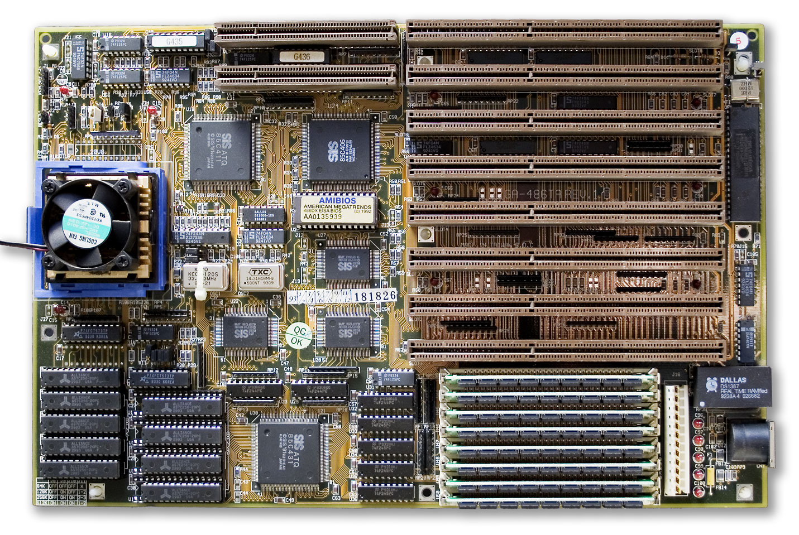
Rozšiřující sloty
umožňují připojit k základní desce další zařízení

Slide 4
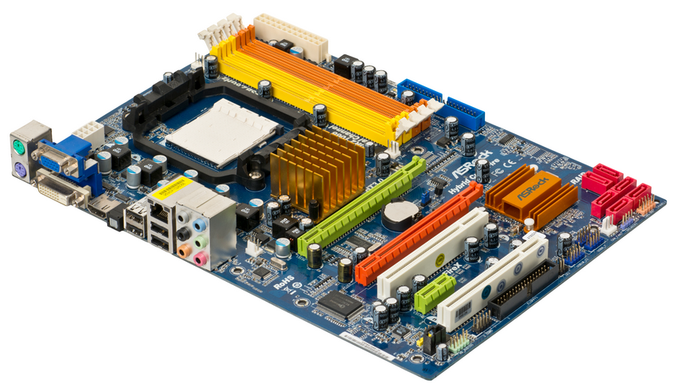
Druhy
ISA – již nepoužívané. Dřív se používala pro připojení grafických karet zvukových karet a dalších zařízení
EISA – Rozšíření ISA slotu (Historie)
VESA – Určeno pro grafické karty (Historie)

Slide 5
Druhy
PCI – Dříve běžně používaný slot pro všechny karty. Nyní vytlačován PCI Express AGP
PCI Express – Nástupce PCI a AGP - univerzální slot pro připojení jakéhokoliv typu přídavných karet (grafické, zvukové, síťové a další karty). Dosahuje mnohem vyšších přenosových rychlostí než předchůdci

Slide 6
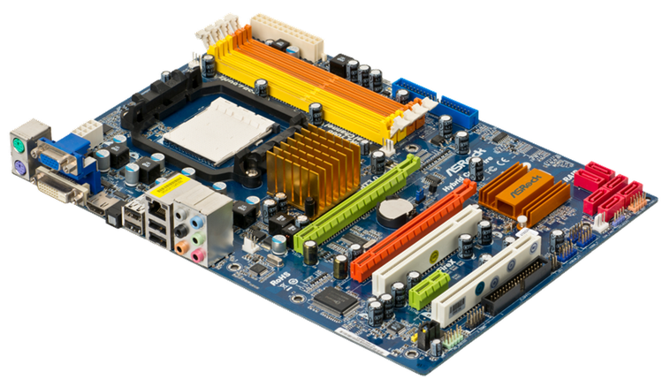
POZOR!
Vzhled základní desky se může lišit dle výrobce.

Slide 7
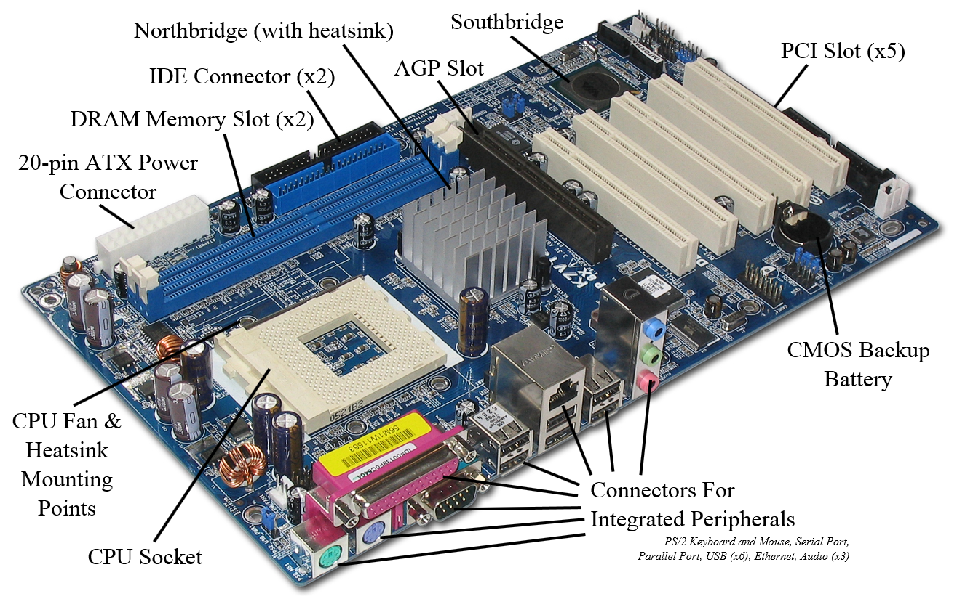
Sloty

Slide 8
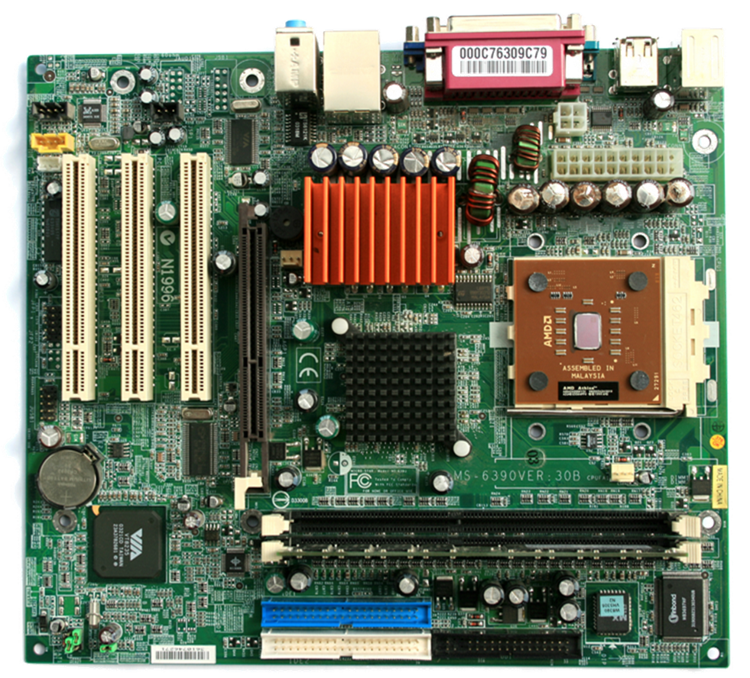
Zopakuj si:
Zkus pojmenovat na této desce základní sloty:

Slide 9
Řešení
PCI sloty pro rozšiřující karty
Procesor
AGP slot pro grafickou kartu
Paměť
Pevný disk

Slide 10
Použité zdroje:
[cit. 2012-08-28] dostupné na: http://upload.wikimedia.org/wikipedia/commons/c/cb/Motherboard_Baby_AT.jpg
[cit. 2012-08-28] dostupné na: http://upload.wikimedia.org/wikipedia/commons/f/f7/ASRock_K7VT4A_Pro_Mainboard_Labeled_English.svg
[cit. 2012-08-28] dostupné na: http://upload.wikimedia.org/wikipedia/commons/0/0c/A790GXH-128M-Motherboard.jpg
http://upload.wikimedia.org/wikipedia/commons/d/dd/MicroATX_Motherboard_with_AMD_Athlon_Processor_2_Digon3.jpg
Použit výhradně obrazový materiál Creative Commons, který lze opětovně použít s úpravami a to i komerčně.

